Slide 1
电子商务平台开发技术

Slide 2
第一章 概述
电子商务是以信息网络技术为手段，以商品交换为中心的商务活动；也可理解为在互联网（Internet）、企业内部网（Intranet）和增值网（VAN，Value Added Network）上以电子交易方式进行交易活动和相关服务的活动，是传统商业活动各环节的电子化、网络化、信息化。

Slide 3
电子商务平台即是一个为企业或个人提供网上交易洽谈的平台。企业电子商务平台是建立在Internet网上进行商务活动的虚拟网络空间和保障商务顺利运营的管理环境；是协调、整合信息流、货物流、资金流有序、关联、高效流动的重要场所。企业、商家可充分利用电子商务平台提供的网络基础设施、支付平台、安全平台、管理平台等共享资源有效地、低成本地开展自己的商业活动。

Slide 4
Web简介
Web是一个基于超文本和HTTP的、全球性的、动态交互的、跨平台的分布式图形信息系统，一般而言，Web包括web服务器和web客户端两部分；Web开发是用程序设计语言来解决相关互联网领域问题的技术，Web开发主要集中在服务器端的开发，目前，服务器端的开发技术非常丰富，比如ASP、JSP、PHP、ASP.NET和第三方框架等等。这些技术对Web领域的发展注入了强大的动力。

Slide 5
Web技术是Internet的核心技术之一，它的主要功能是信息发布和信息处理，这也是基于互联网的信息系统的一个重要功能。它具有以下特点：
（1）Web是一种超文本信息系统。
（2）Web是图形化的和易于导航的。
（3）Web是平台无关的。
（4）Web是分布式的。
（5）Web是动态的、交互的。
（6）Web具有新闻性。

Slide 6
由于技术的进步和网络环境的进化，Web 应用程序开发技术也在不断的进步，在最早，人们为了方便开展科学研究，设计出了Internet用于连接美国的少数几个顶尖研究机构，之后随着进一步的发展，人们开始应用HTTP协议（Hypertext Transfer Protocol，超文本传输协议）进行超文本（hypertext）和超媒体（hypermedia）数据的传输，从而将一个个的网页展示在每个用户的浏览器上，今天的Web已经从最早的静态Web发展到了动态Web阶段，随之而来的像网上银行、网络购物等电子商务站点的兴起，更是将Web带进了人们的生活和工作之中。

Slide 7
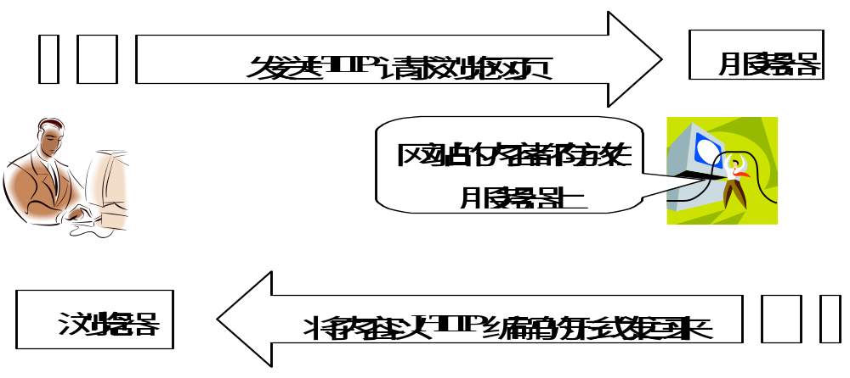
Web应用程序的运行原理
互联网中有数以亿计的网站，用户可以通过浏览这些网站获得所需要的信息。这些信息存放在服务器上，服务器就是网络中的一台主机，由于它提供Web、FTP等网络服务，因此称其为服务器。

Slide 8
Web应用程序通常由大量的页面、资源文件、部署文件等文件组成，组成网站的大量文件之间通过特定的方式进行组织，并且由一个软件系统来管理这些文件。管理这些文件的软件系统通常称为应用服务器，它的主要作用就是管理网站的文件。网站的文件通常由以下几种类型：
（1）网页文件：主要是提供用户访问的页面，包括静态的和动态的，这是网站中最重要的部分，如.html、.jsp等；
（2）网页的格式文件：可以控制网页信息显示的格式、样式，如.css等；

Slide 9
（3）资源文件：网页中用到的图形、声音、动画、资料库、以及各式各样的软件；
（4）配置文件：用于声明网页的相关信息、网页之间的关系、以及对所在运行环境的要求等；
（5）处理文件：用于对用户的请求进行处理，如供网页调用、读写文件或访问数据库等。

Slide 10
静态网页和动态网页
静态网页是指网页的内容是固定的，不会根据浏览者的不同而改变。静态网页一般使用HTML（超文本标记语言）语言进行编写。其文件后缀通常为.htm、.html、.shtml、.xml等。静态网页的基本特点是除非网页设计者修改了网页的内容否则网页内容不会发生变化。静态网页的信息流向是单向的，在执行过程中不能和客户端进行交互，即内容信息流只能从服务器到浏览器。需要注意的是在静态网页上，也可以出现各种“动态效果”，如.GIF格式的动画、FLASH、滚动字母等，但这些“动态效果”只是视觉上的，而不是内容上的动态。所以这样的网页依然是静态网页。

Slide 11
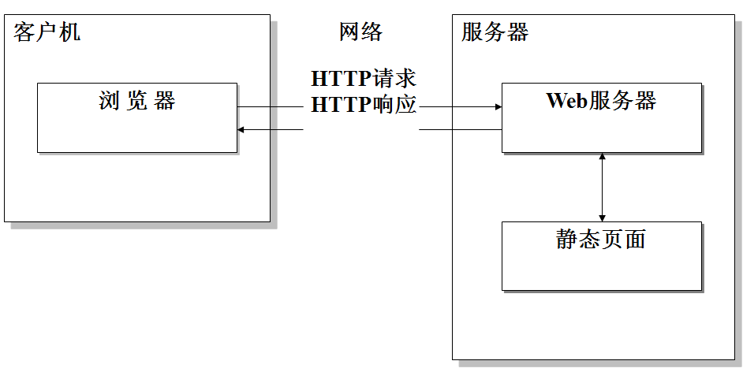

Slide 12
静态Web页面存在着一些重要的问题：
（1）所有的用户看到的页面效果都是一样的，因为服务器向所有用户提供的内容都是一样的。
（2）在静态Web技术中，一个重要的缺点是静态Web页面无法访问数据库资源，而现在用数据库保存数据又是绝大多数应用系统必需的选择，因为需要使用数据库进行数据的CDUR操作（增加Creat，删除Delete，更新Update，查询Requery）。

Slide 13
动态网页就是该网页文件不仅包括HTML标记，而且包含一些程序代码。这种网页文件名的后缀依不同的程序设计语言而不同，如使用JAVA语言的JSP文件的后缀为.JSP，除此之外，还有一些动态网页形式，如.asp、.php、.perl、.cgi等形式。动态网页主要用于实现客户端和服务器端的交互，其内容是根据不同用户的不同请求由服务器运行程序后生成不同的网页后返回的。采用动态网页技术的网站可以实现更多的功能，如用户注册、用户登录、搜索查询、用户管理、订单管理等。还需要注意的是动态网页以数据库技术为基础，可以大大提高网站的效率和降低网站维护的工作量。

Slide 14
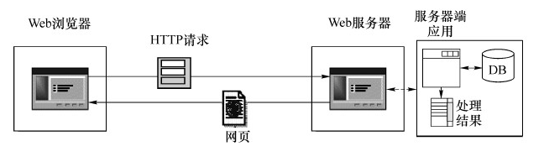

Slide 15
动态网页和静态网页的根本区别在于服务器端返回的HTML文件是事先存储好的还是由动态网页程序生成的。静态网页文件里只有HTML标记，没有程序代码，网页的内容都是事先写好，存放在服务器上的，用户请求哪个页面就将哪个页面发送给客户端即可；动态网页文件不仅含有HTML标记，并且还含有程序代码，当用户发出请求时，服务器由动态网页程序生成HTML文件。动态网页能够根据不同的时间、不同的用户生成不同的HTML文件，显示不同的内容。

Slide 16
Web应用程序开发模式
C/S模式
C/S模式（Client/Server，客户端/服务器端模式）是一种传统的开发模式，在这种开发模式中，客户端是安装在客户机上的，负责用户端业务逻辑的处理，且可以根据不同的用户的需求进行定制。在服务器端仅仅对重要的过程和数据库进行处理和存储。在C/S开发模式中，需要注意将任务合理分配到客户端和服务器端，最简单的C/S体系架构由两部分组成，即客户应用程序和数据库服务器程序，可分别称为前台程序与后台程序。

Slide 17
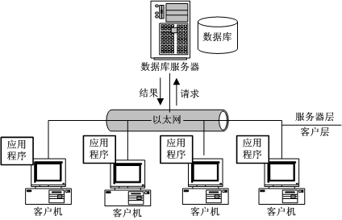

Slide 18
不足之处：
（1）伸缩性差：客户机与服务器联系很紧密，在修改客户机或服务器的某一方程序时一般还要修改另一方，这使软件不易伸缩、维护量大。
（2）性能较差：在数据量较大的情况下，数据从服务器端传送到客户端进行处理时，会消耗客户机的系统资源，出现网络拥塞，从而使整个系统的性能下降。
（3）重用性差：数据库访问、业务规则等都固化在客户端应用程序中，如果客户另外提出的其他应用需求中也包含了相同的业务规则，程序开发者将不得不重新编写相同的代码。

Slide 19
（4）移植性差：某些处理任务是在服务器端由触发器或存储过程来实现的，其适应性和可移性较差。因为这样的程序可能只能运行在特定的数据库平台下，当数据库平台变化时，这些应用程序可能需要重新编写。

Slide 20
B/S模式
B/S模式（Browser/Server，浏览器/服务器模式）是Web兴起后的一种新型的网络结构模式，它是在客户层（Client）和数据服务器层（Data Server）之间添加第三层：应用服务器层。其中客户层只用来实现人机交互,数据服务器层提供数据信息服务,应用服务器层来完成应用逻辑的实现、数据访问等功能。这种模式中，系统功能实现的核心部分集中到服务器上，简化了系统的开发、维护和使用。

Slide 21
Web浏览器是客户端最主要的应用软件，客户机上只需要安装一个浏览器即可，如Internet Explorer或Netscape Navigator，服务器端安装Oracle、Sybase、Informix或SQL Server等数据库，浏览器通过服务器同数据库进行数据交互。大大简化了客户端计算机的逻辑功能，减轻了系统维护与升级的成本和工作量，降低了用户的总体成本。

Slide 22
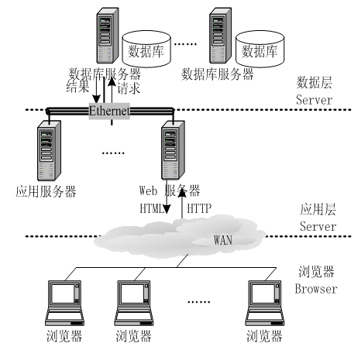

Slide 23
优点：
（1）B/S结构最大的优点就是可以在任何地方进行操作而不用安装任何专门的软件。只要有一台能上网的计算机或掌上设备就能使用，客户端零维护。系统的使用性非常容易，只要能上网，再由系统管理员分配一个用户名和密码，就可以使用了。
（2）安全性高，隔离了客户端与数据服务器的直接访问。
（3）易维护，业务逻辑在中间件服务器上，当业务规则发生改变时，客户端不须改动，只升级中间件服务器层的程序即可。

Slide 24
（4）快速响应，通过中间件服务器层上的负载均衡及缓存数据的能力。
（5）系统扩展灵活，通过在中间件服务器层上部署新的程序组件来扩展系统规模。

Slide 25
缺点：
（1）B/S架构在图形的表现能力上以及运行的速度上弱于C/S架构。
（2）受程序运行环境限制。由于B/S架构依赖浏览器，而浏览器的版本繁多，很多浏览器核心架构差别也很大，导致对于网页的兼容性有很大影响，尤其是在CSS布局，JAVASCRIPT脚本执行等方面，会有很大影响。

Slide 26
在C/S和B/S 两种架构之间，并没有严格的界限，两种架构之间没有好坏之分，使用这两种架构都可以实现系统的功能。开发人员可以根据实际的需要进行选择，例如需要丰富的用户体验(如一些网络游戏)，那就选择C/S架构，如果更偏重的是功能服务方面的实现，就需要选择B/S架构，还有部分管理应用系统采用两种软件架构相结合的方法。

